Slide 1


5.5 力补偿适配方法
RoboWalker | Yssickjgd

Slide 2
目录
回顾
上坡扭矩补偿
  低配版
  高配版
阻力扭矩补偿
  低配版
  高配版
总结

Slide 3
1 回顾
这节视频，我们继续讲底盘解算，先回顾一下我们之前底盘解算进行到了哪一步
5.3节，我们进行了底盘解算的教学。传统的底盘解算将底盘的目标平动速度、目标角速度直接解算到了底盘电机的目标角速度，而后每个电机分别有一个角速度环的PI控制器，闭环输出电流，完成底盘速度的控制
然而，这种方式的问题是，原本打算相同功率分配时，功率分配却不均匀。原因如下
  底盘目标为运动且达到了目标状态时，一个轮子带着另一个轮子运动，此时一个轮子需要更多功率，而另一个轮子就是发电机
  底盘目标为静止时，error为0，电流输出几乎固定，积分项导致轮组内耗
而后，在速度闭环基础上，我们引入了将底盘四个轮组耦合到一起的一种力控前馈，前馈在了扭矩上

Slide 4
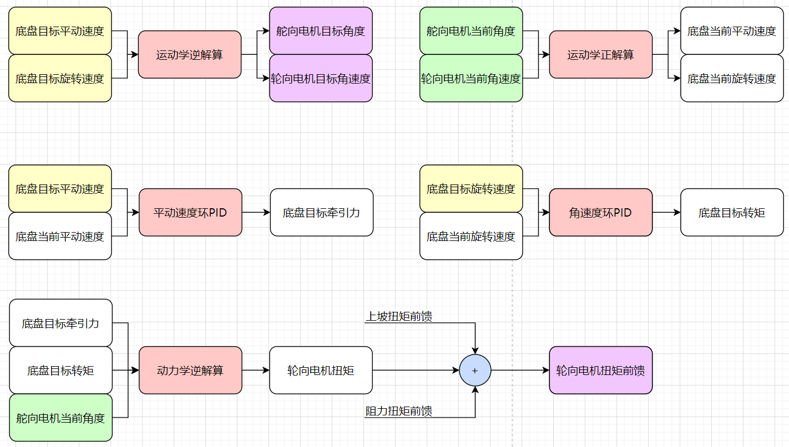
1 回顾
我们在力控底盘的前提下，需要给底盘轮向电机传的参数是两个，一个是目标角速度，一个是扭矩（电流）前馈

Slide 5
1 回顾
在最后一步的前馈计算中，我们还提及了两个前馈
上坡扭矩前馈
  也就是上坡导致的重力分量的力补偿适配方法
  可以减弱飞坡前冲坡造成的掉速现象
阻力扭矩前馈
  也就是轮组的摩擦阻力的补偿方法
  让底盘电机的控制在一定程度上忽略掉阻力，降低非线性部分的影响，提高底盘的性能
这一节，我们就来对这两个前馈进行进一步的学习

Slide 6
2 上坡扭矩补偿
对于上坡导致的重力分量的力补偿，我们的目的是尽量减少上坡导致的掉速，快速跟进我们的输出
当然，物理现实和比赛规则也要考虑，举个例子
大后期，底盘限制功率120W，我平地运动需要80W，突然上坡了
  没有前馈的情况下，我底盘会直接掉速，然后再靠PID慢慢涨上去
  有前馈的情况下，我底盘直接加上前馈扭矩，（在后续要讨论的功率控制算法限制下）瞬间功率涨到120W封顶，直接正常上坡
一级买完子弹刚出泉水，底盘限制功率55W，我平地运动就直接把55W吃满了，这时上坡
  速度掉了就掉了吧，如果不开超级电容，单靠55W，就算加了前馈，效果也没啥
这种力补偿，还有两个版本
低配版
  只解算到底盘需要提供的重力分量补偿
高配版
  对每个轮向电机进行牵引力再分配

Slide 7
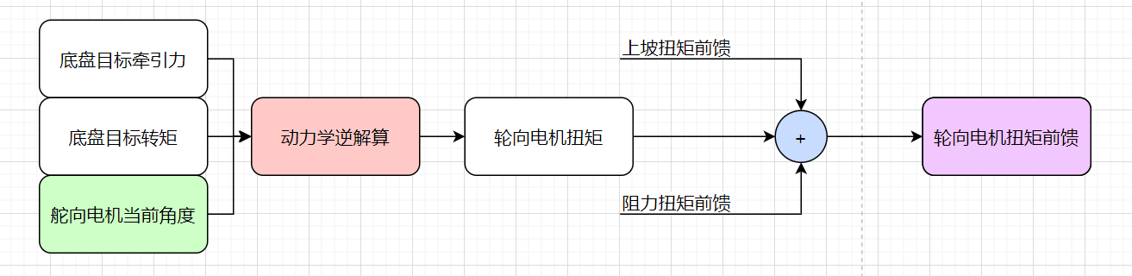
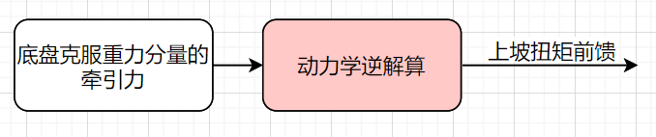
2.1 上坡扭矩补偿——低配版
上一节课是旋转矩阵，我们依靠相关公式，已经能推得底盘的倾角βs以及底盘相对于斜坡的转角α了
现在，我们就利用这两个数据，直接就能锁定克服重力分量的牵引力前馈向量f
我们假设整车质量为m，那么有
f大小为：mgsin(βs)
f相对于底盘坐标系的方向：-α
像底盘解算那一节一样，把f当作底盘目标牵引力，而底盘目标转矩为0，通过动力学逆解算之后，所得的就是上坡扭矩前馈

Slide 8
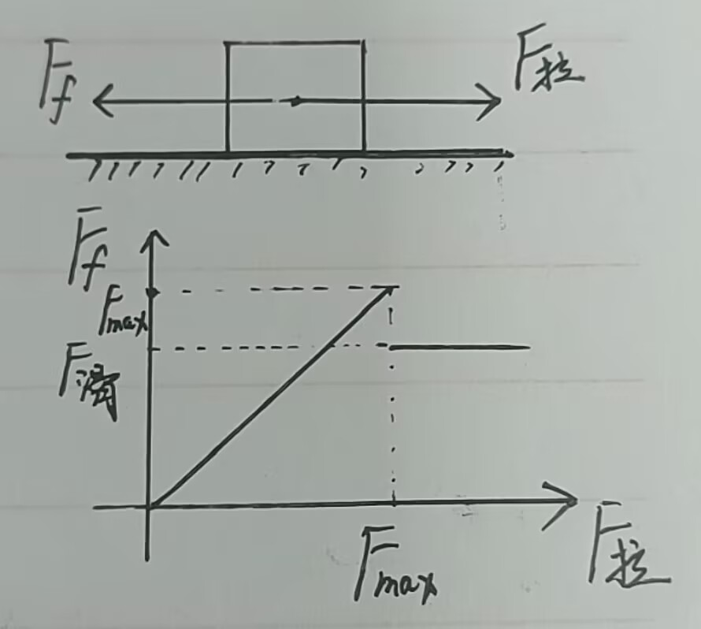
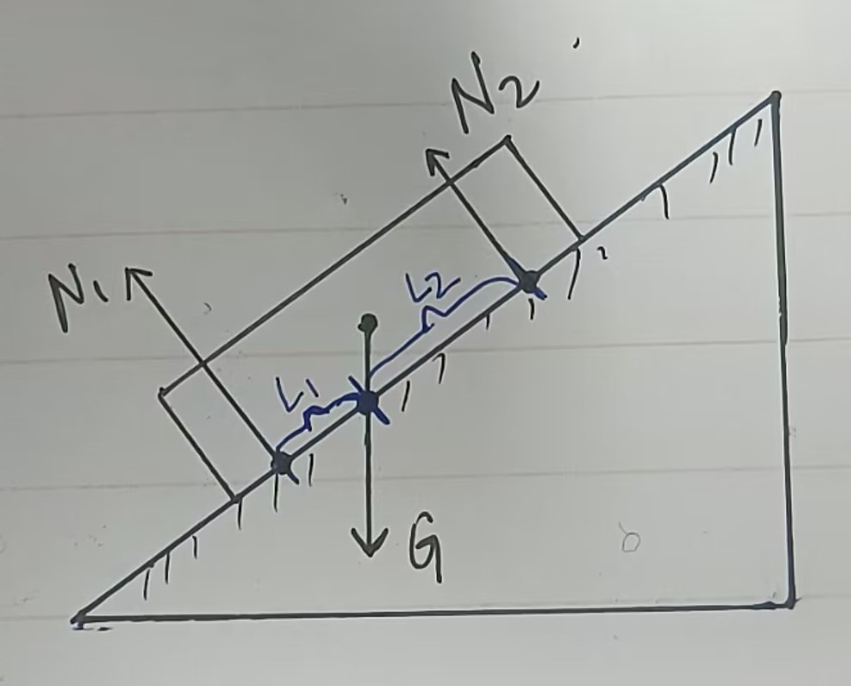
2.2 上坡扭矩补偿——高配版
考虑一个生活中的现象：上坡的时候，前驱车和四驱车容易打滑，尤其是前轮打滑
穷究原理，洞悉本质，为什么会打滑？
轮组的牵引力，虽说是电机提供，但本质上是地面对轮组的静摩擦力作为牵引力
如果轮组电机的扭力大于最大摩擦力，则会打滑
假设底盘四个电机输出扭力一致，打滑时，前轮最大摩擦力<电机扭力<后轮最大摩擦力，所以前轮先打滑，随着牵引力增大，后轮再打滑
为什么前轮最大摩擦力比后轮低？
相同接触面材质，物体对接触面提供的压力越低，物体所拥有的最大静摩擦力就越低
高中物理有这样一个图像，如右上图所示
为什么前后轮压力不一样？
显然，我们可以对底盘的受力进行分析
为保证在斜坡静止而不旋转，需要保证合力矩为0
我们取重力作用线在斜坡上的交点为被研究的转动中心。实际上取哪里都不影响结果，取这个方便
由于静摩擦力与我们分析的转动中心共线，因此力矩为0不用考虑（图中没画出）
而重力也和转动中心共线，力矩为0不用考虑
这里只需要N1*L1=N2*L2，显然L1<L2，所以N1>N2，后轮压力大
真的是后轮压力大吗？

Slide 9
2.2 上坡扭矩补偿——高配版
真的是后轮压力大吗？
显然不是
而是轮组投影点离重力作用线在底盘接触面上的落点（简称重力投影点）近的压力大
不妨设重力投影点是p ，也可以把这个点当成一个向量
高中空间几何我们可以知道，重力投影点的计算方法，是底盘相对于斜坡的z轴方向向量中，x分量和y分量分别乘上重心高度h得到的坐标
这个坐标就是p
利用高中数学的两点之间距离，我们可以求得四个轮组投影点分别到重力投影点的距离为L0、L1、L2、L3
求得了重力投影点到四个轮组投影点的距离，接下来就是分配支持力了
我们假定每个轮子提供的力矩几乎是一样的，也就是N0L0 =N1L1=N2L2=N3L3
此外，支持力总和是固定的，也就是N0+N1+N2+N3=mgcos(βs)
这样，我们就求得了底盘的四个支持力大小
与此同时，我们可以继续求得支持力的权重系数η0~η3。其中η0=N0/(N0+N1+N2+N3)，剩下的以此类推
而后，在低配版中计算得到的f，我们直接对每个轮组分别计算，即乘上η0~η3，叠加上原本的牵引力后解算到对应的轮组电机即可

Slide 10
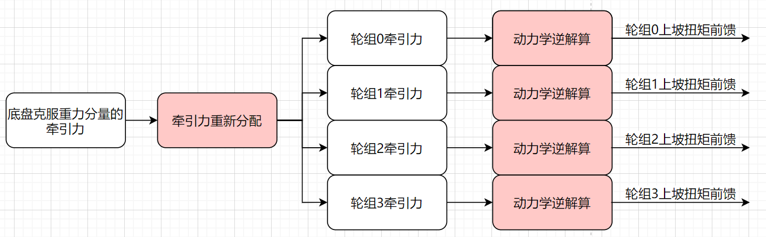
2.2 上坡扭矩补偿——高配版
实际上，这种补偿方式中，倒数第二步的假设不是很合理，但它实测效果很好
一方面，我们在坡上的时候很少进行小陀螺+平动的运动，因此四个轮子的目标速度一般是一致的
还有，我们在坡上时间短，如有问题，体现得不太明显
不过，还有一些额外情况需要考虑
最好限制重力投影点的范围
  不要离四个轮组投影点太近，甚至超出四个投影点框成的矩形的范围
  以免飞坡时可能导致底盘电机疯转
最好限制f大小范围
  防止某些特殊位姿时疯车
  虽然没遇到过，但习惯性给一些有范围的物理量限制一个范围也是好习惯

Slide 11
3 阻力扭矩补偿
考虑到物理现实，我们的轮组是有摩擦阻力的，这与机械有着较大的关系
因此，如若底盘的同构性不太好，也就是底盘每个轮组的阻力较大或不均匀，可以考虑给底盘阻力进行建模
这种补偿，也有两个版本
低配版
  简明扼要，直接在目标方向上加一个固定值
高配版
  根据目标角速度动态调整前馈量
然而，无论是哪一种，都离不开阻力的标定

Slide 12
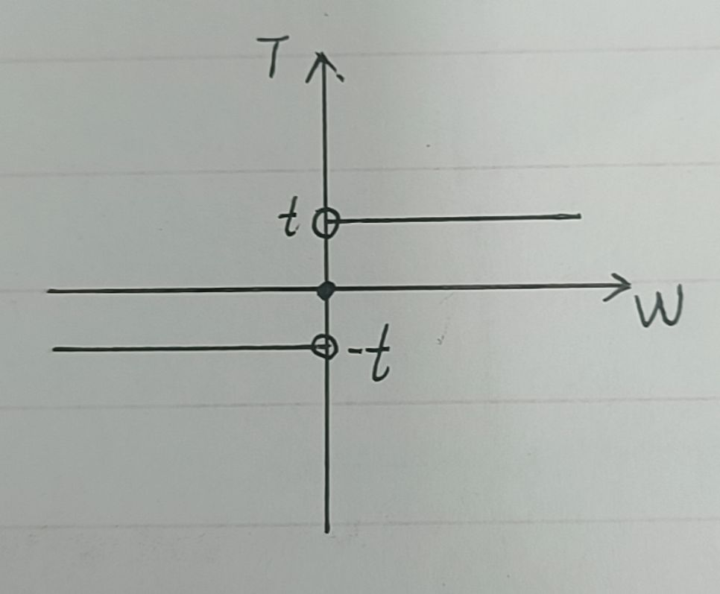
3.1 阻力扭矩补偿——低配版
阻力的标定方法
底盘要放在平地，且材质接近官方场地地胶的环境下运动
给底盘一个极小的平动目标速度，如0.1m/s，观察每个电机的反馈电流值
这个数值就是阻力扭矩补偿值t
这个前馈如何给，取决于t和每个电机的目标角速度的方向，如图所示
这个函数为 T = t * sgn(ω)
这就是低配版阻力补偿映射

Slide 13
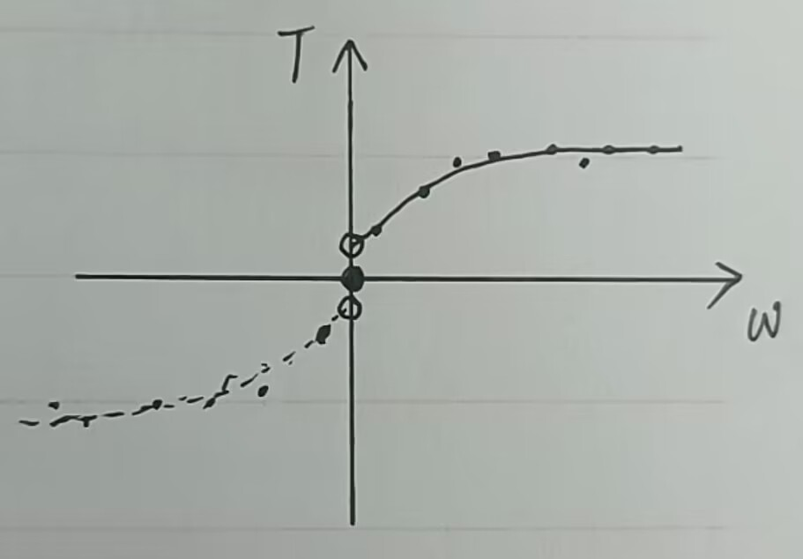
3.2 阻力扭矩补偿——高配版
阻力的标定方法
底盘要放在平地，且材质接近官方场地地胶的环境下运动
给底盘若干个典型的平动目标速度，如0.1m/s、0.2m/s、0.5m/s、0.8m/s、1.2m/s、1.5m/s、1.8m/s、2m/s等，观察每个电机的反馈电流值
类似于打表的过程，利用最小二乘法对“反馈电流值-每个电机的当前角速度”进行二阶最小二乘法回归分析，求得一条拟合的曲线，如图实线所示
这个曲线为 t(ω, a0, a1, a2) = a0+a1*ω+a2*ω^2
以后，我们就可以根据电机的目标角速度，代入该公式，直接求得前馈量
将曲线沿坐标原点旋转，得到另外半部分，如图虚线所示
整体曲线为 T = t(|ω|, a0, a1, a2) * sgn(ω)
这就是高配版阻力补偿映射雏形

Slide 14
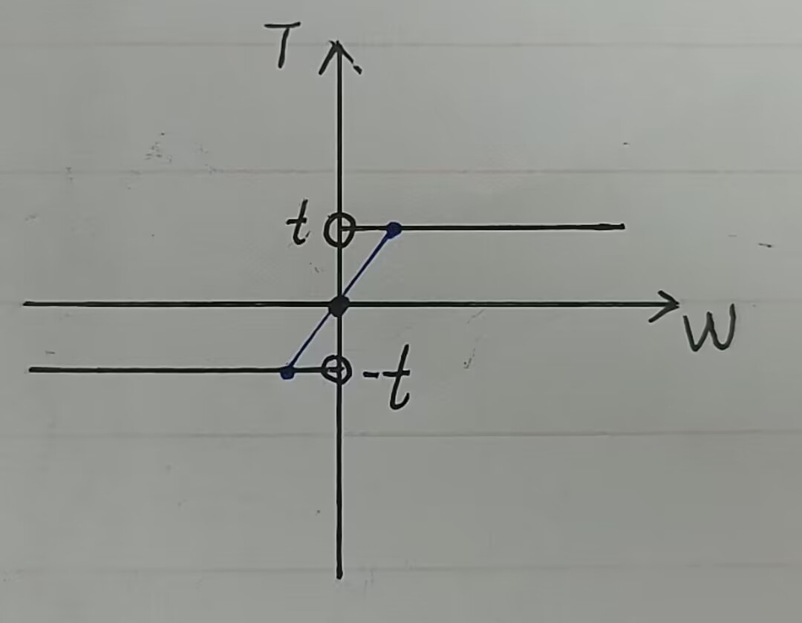
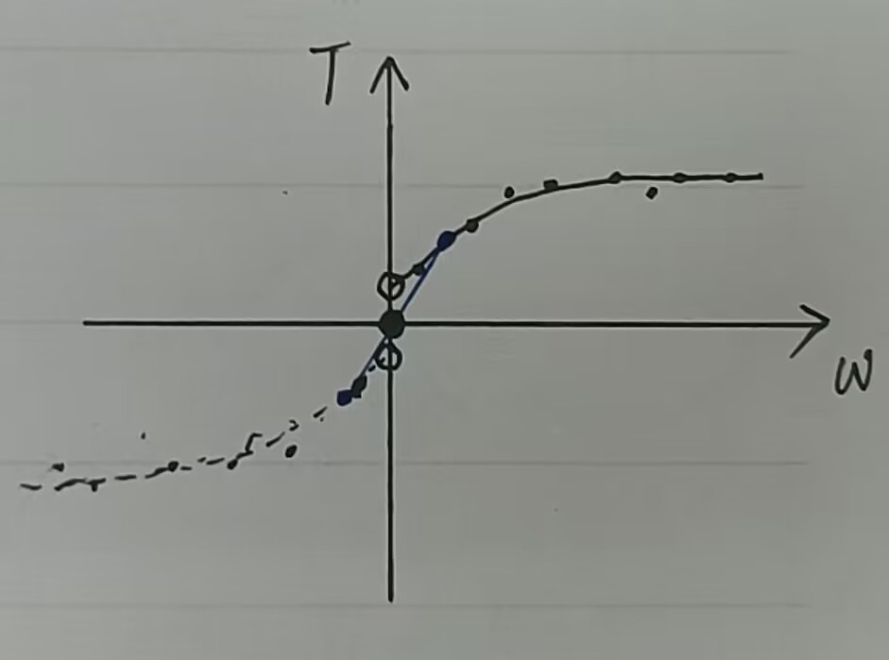
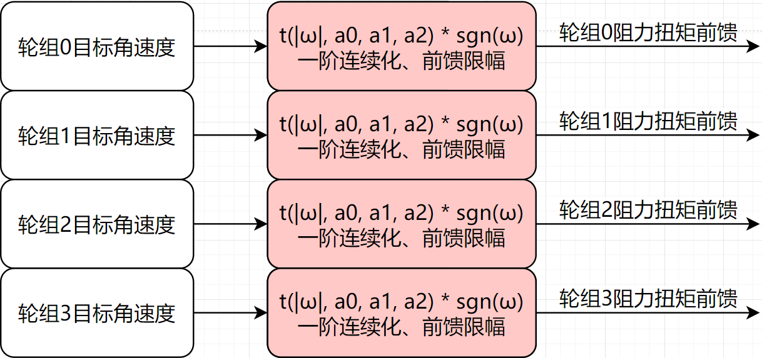
3.2 阻力扭矩补偿——高配版
注意事项：无论是低配还是高配版，都有可能出现零点振荡和目标值太大发散的问题！
零点振荡：
目标角速度非0时，电机可能会抽搐，因为我们的低配和高配版函数曲线在零点不连续
解决方式：
将零点附近的一小段区间（如±1rad/s内）用一段正比例函数贴合过去，称之为“一阶连续化”
目标值太大发散：
目标角速度特别大时，由于t(ω)是二次函数，因此前馈扭矩可能过大导致PID收敛缓慢
解决方式：
当目标角速度超过某个阈值（如30rad/s）后，继续增大时，前馈扭矩保持稳定不变，称之为“前馈限幅”
事实上，我们这一节一直以来讨论的都是扭矩，而且我一直以来也是将扭矩和电流之间粗略地认为是成正比的物理量
在这些前馈加起来的情况下，我们再将最终所得的前馈扭矩总和乘上一个系数，也就是用户手册里将扭矩转化为电流的比例系数
乘上这个系数之后，将这个电流值作为前馈电流，输入到速度闭环的电机算法里，这样才完成了一整个流程

Slide 15
4 总结
这次，我们讲了两个力补偿算法
然而，我们还要有一个认知：我们的所有算法，都是给机器人服务的！
这两个算法，按需添加，可以添加一个，甚至一个都不加
万事俱备，现在，以力控为主导的底盘控制部分已经讲完了
下一节课，就是底盘的功率控制部分了

